Slide 1
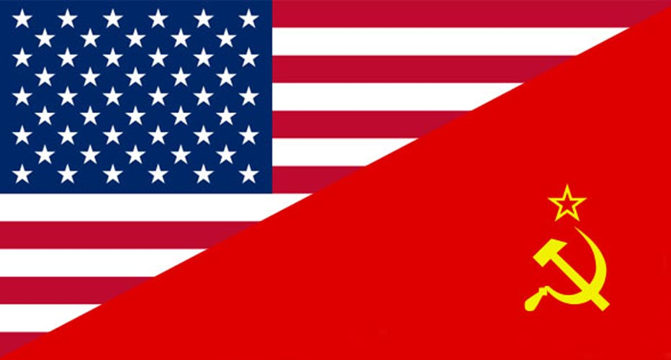
Начало холодной войны и формирование биполярной системы

Slide 2
Холодная война – словарь выписать определение понятия.
Глобальное противостояние в 1946-1990 гг. между СССР и США и их союзниками, балансирование на грани открытого военного конфликта.
Назовите способы противодействия росту влияния и авторитета СССР в мире – стр. 9, 2 абзац.
Дайте определение понятию «биполярный мир» - стр. 9, последний абзац.

Slide 3
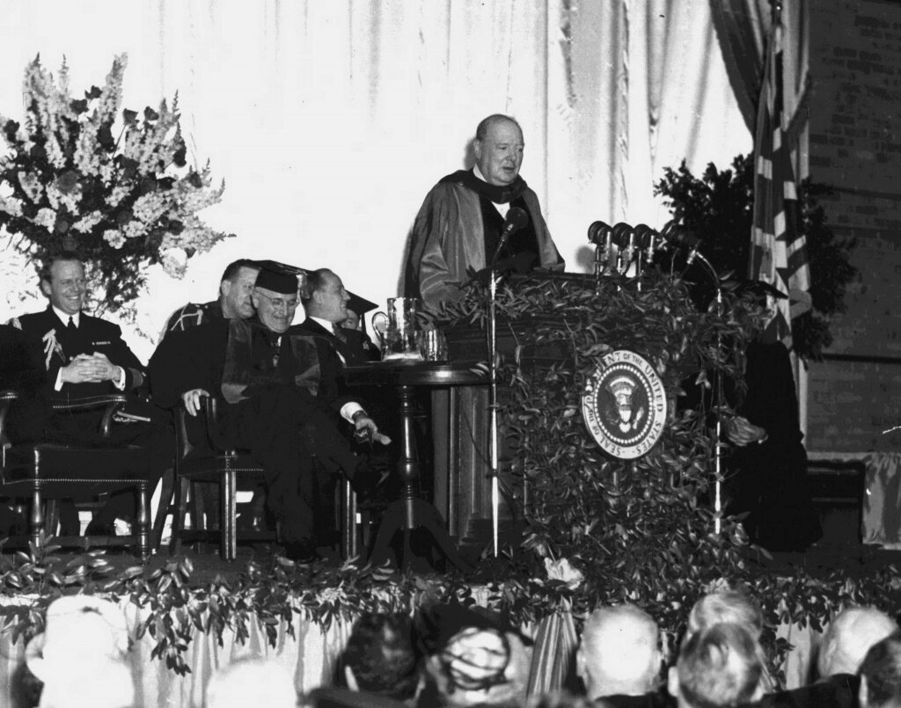
Начало холодной войны
5 марта 1946 г – выступление У. Черчиля в г. Фултон.
- начало холодной войны.
О чем говорил У. Черчиль? –
Стр. 10, п 2.

Slide 4
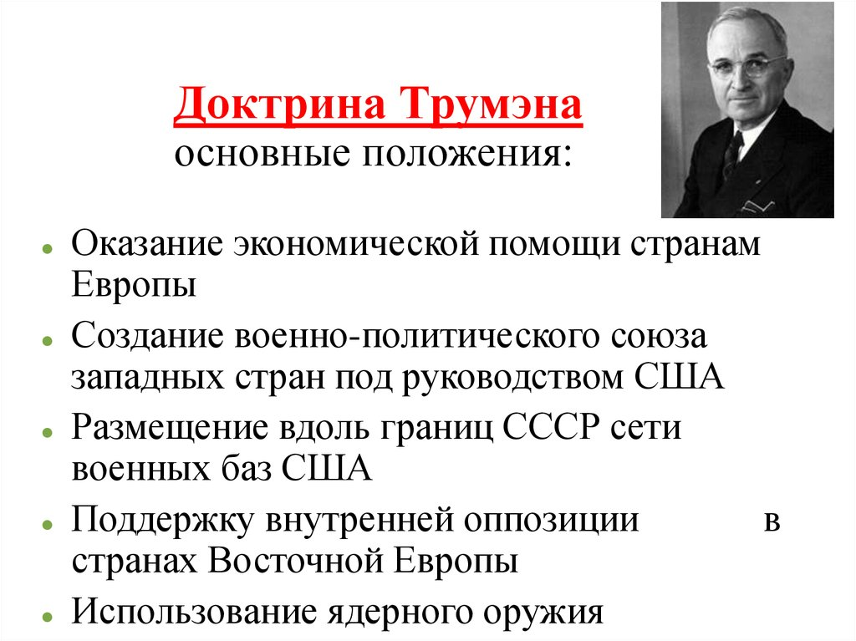

Slide 5
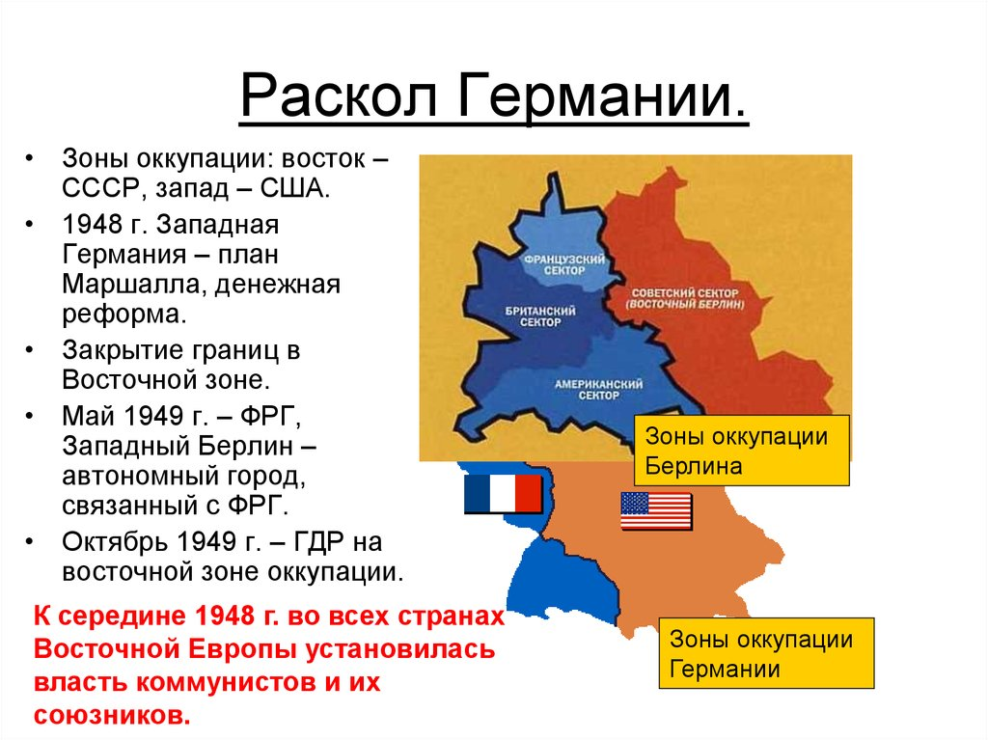
Раскол Германии. Образование ФГР и ГДР

Slide 6
Причины холодной войны
Идеологические различия
Конфронтации во время Второй мировой войны
Гонка вооружений
Раздел Германии

Slide 7
Признаки «Холодной войны»
раскол мира на две системы
образование военно-политических блоков (НАТО 1946, ОВД 1955)
гонка вооружений (милитаризм в политике и мышлении)
угроза применения ядерного оружия (пик – Карибский кризис)
соперничество сверхдержав во всех регионах мира (локальные конфликты)

Slide 8
Вывод
После окончания Второй мировой войны оформилось два блока государств – западный и восточный.
Противостояние данных блоков получило название «холодная война».
Следствием данного противостояния стал раздел Германии на два государства – ГДР и ФРГ и формирование двух военно-политических блоков НАТО и ОВД.

